Slide 1


Slide 2


Slide 3
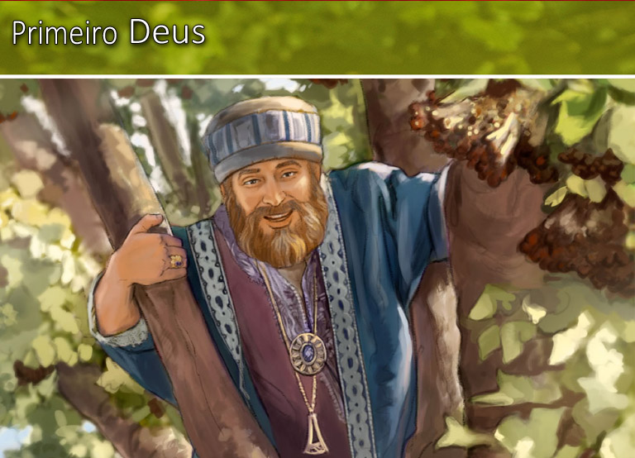
  QUEM ERA ZAQUEU?

Slide 4

O nome Zaqueu quer dizer “puro”, mas assim como outros, o nome da pessoa nem sempre revela seu caráter.

Slide 5
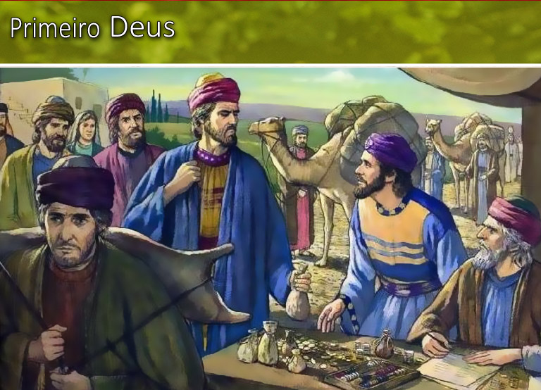
Zaqueu era um homem detestado pelo povo de Jericó, pois seu ofício, “cobrador de impostos”, tornava-o insensível às necessidades humanas, ao sofrimento, à miséria e à fome; e, acima de tudo, o tornava ganancioso.

Slide 6
Esse rico funcionário da alfândega não era de todo endurecido para não sentir as influências divinas em seu coração. Ouvira falar de Jesus, pois por toda parte a fama de Cristo era evidente.

Slide 7

Zaqueu conhecia as escrituras e estava convencido de que era injusto.

Slide 8
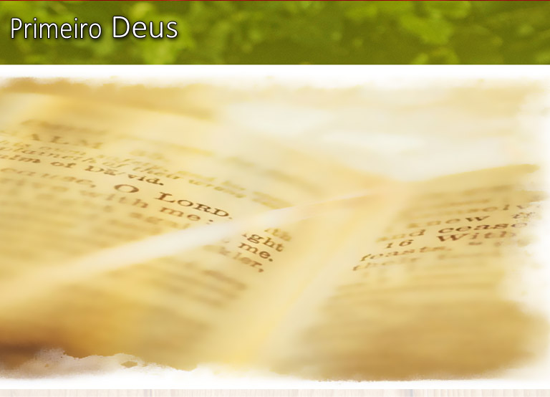
Lucas 19:4
“Então correndo adiante, subiu a um sicômoro a fim de vê-lo [...]”.

Slide 9
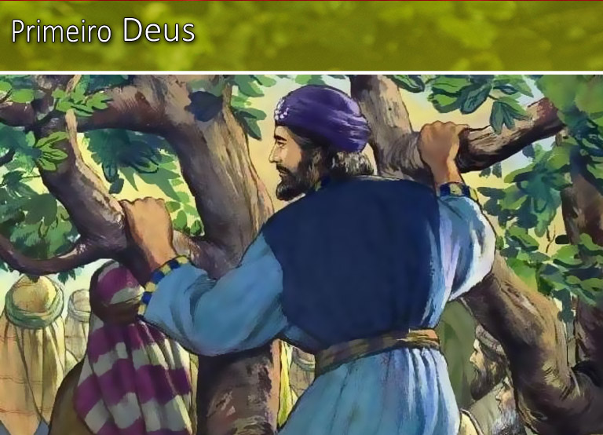
É interessante notarmos que o sincero desejo de ver a Cristo leva a criatura a um comportamento e a uma atitude diferentes das que o mundo conhece e desenvolve.

Slide 10
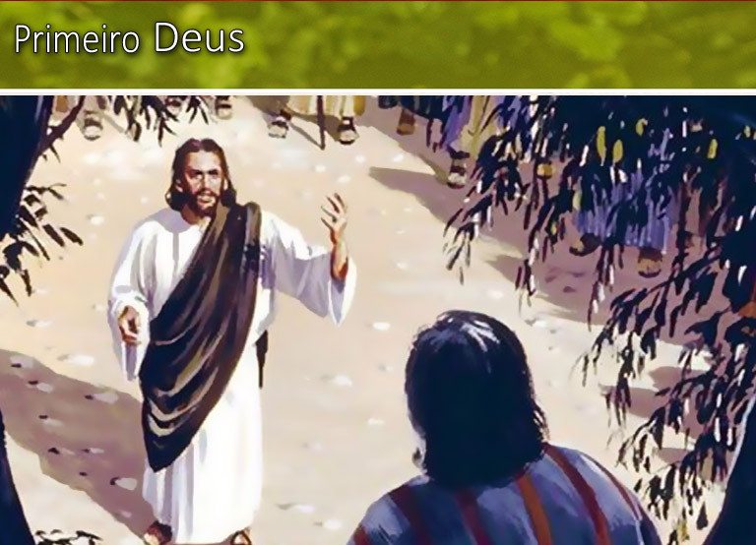
  ZAQUEU E CRISTO

Slide 11
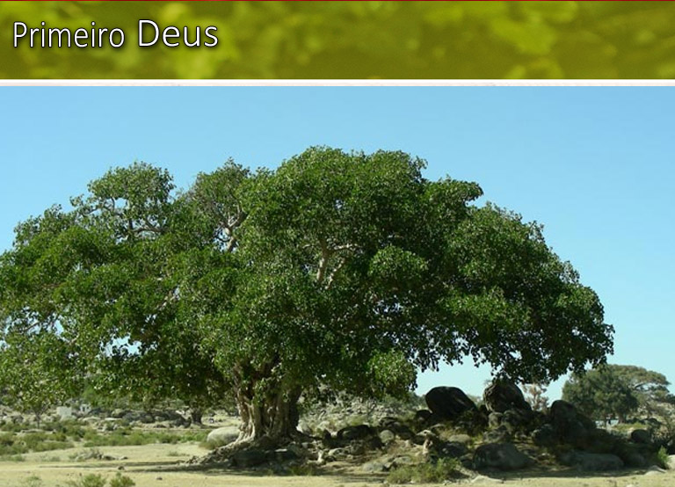
O sicômoro onde Zaqueu subiu é um tipo de árvore cujas folhas se parecem com as folhas da macieira e os frutos com os da figueira. São árvores de galhos baixos, que proporcionam uma boa sombra.

Slide 12
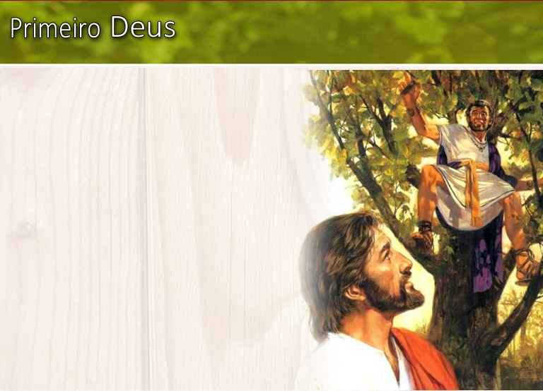
Naquela estrada, debaixo da árvore, exatamente ali, Cristo passava e, provavelmente, alguém deve ter dito a Cristo: “Olhe para cima, veja aquele homem, é Zaqueu o cobrador de impostos”.

Slide 13
Ele viu aquele homem na árvore, mas muito mais do que um estranho, Cristo viu a necessidade do homem, por isso rapidamente disse: “Zaqueu, desce depressa, pois me convêm ficar hoje em tua casa”.

Slide 14
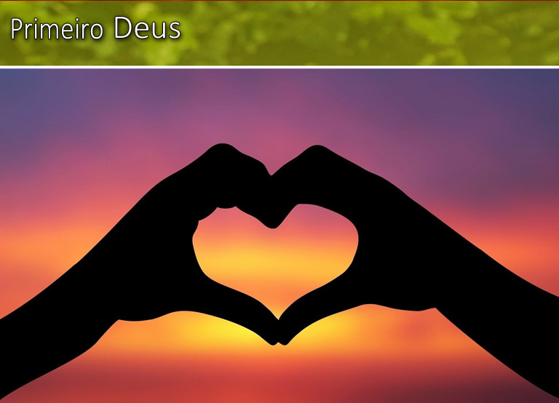
Cristo vê o interior, sonda o nosso coração e pensamentos.

Slide 15
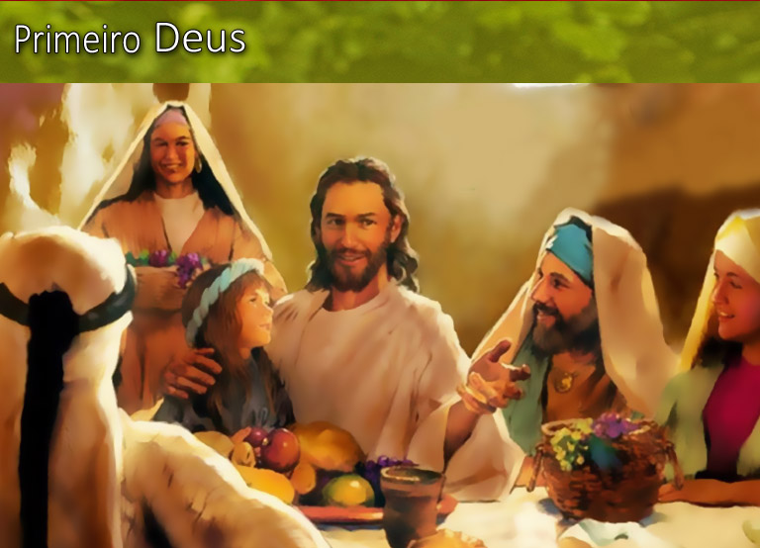
Zaqueu desceu depressa e Jesus foi à casa desse pecador. Zaqueu só queria ver a Jesus. No entanto, algo mais aconteceu, encontrou-se com Jesus. Recebeu-O em seu lar.

Slide 16
  CRISTO NO CORAÇÃO DE ZAQUEU

Slide 17
“Todos os que viram isto murmuravam, dizendo que Ele se hospedara com um pecador”.

Slide 18
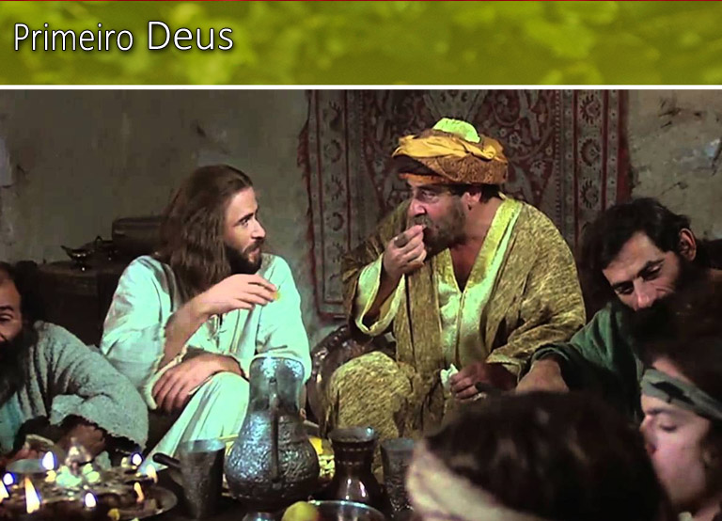
Cristo não Se importou e não Se importa com isso, pois Ele quer estar no lar, na vida, no coração da criatura, mesmo que esta venha a ser o maior pecador.

Slide 19
Pelo fato de Cristo expressar Seu desejo de ir à casa de Zaqueu, esse homem foi tocado pelo poder do Espírito Santo.

Slide 20
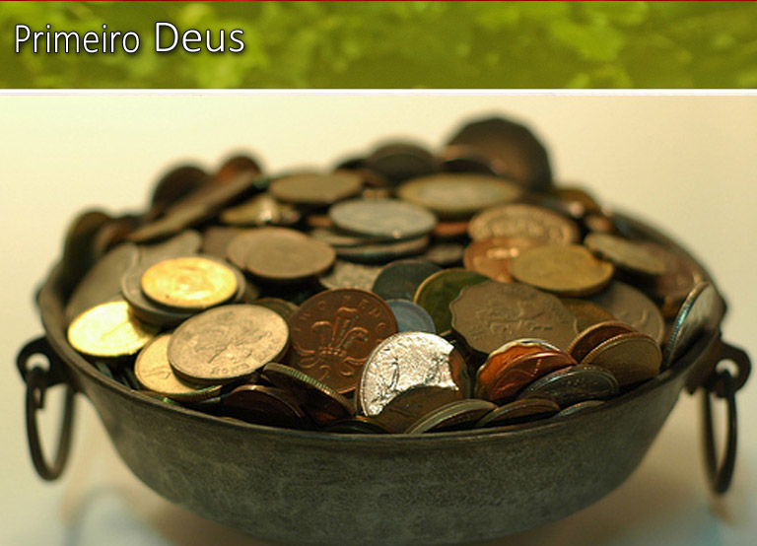
“Senhor, resolvo dar aos pobres a metade dos meus bens, e se nalguma cousa tenha defraudado alguém, restituo quatro vezes mais” (verso 8).

Slide 21
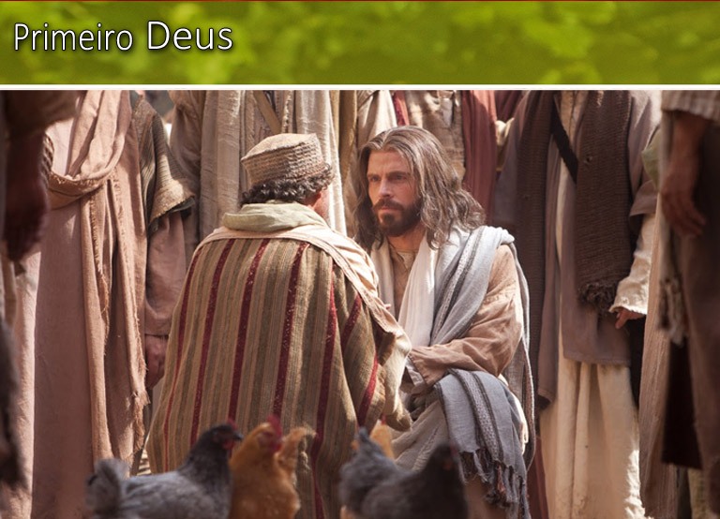
Por que Zaqueu assim procedeu? Porque Jesus estava em seu lar, em sua vida, em seu coração.

Slide 22
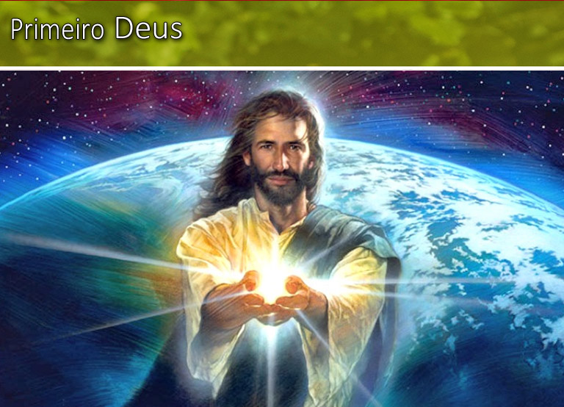
CRISTO
FAZ A
DIFERENÇA

Slide 23
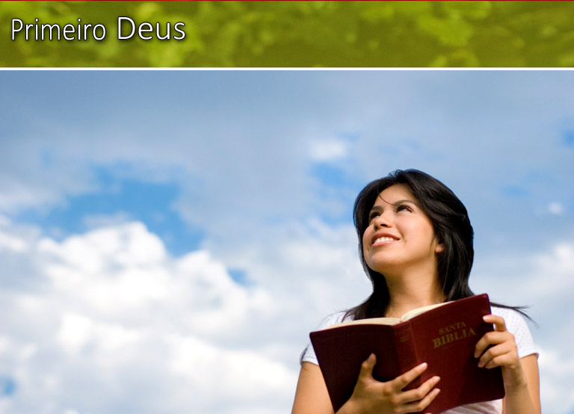
Quando Cristo entra no coração, na vida da pessoa, transforma-a a tal ponto que o viver dessa pessoa passa a ser de total gratidão e liberalidade.

Slide 24
2Co 9:7
“Cada um contribua segundo tiver proposto no coração, não com tristeza ou por necessidade, porque Deus ama a quem dá com alegria”

Slide 25
2Co 9:13
“[...] visto como, na prova desta ministração, glorificam a Deus pela obediência de vossa confissão quanto ao evangelho de Cristo, pela liberalidade com que contribuis para eles e para todos [...]”

Slide 26
Todo aquele que procura ver a Cristo, e O contempla e O encontra, não sai desse encontro sem receber o poder que tanto necessita para vencer o pecado.

Slide 27
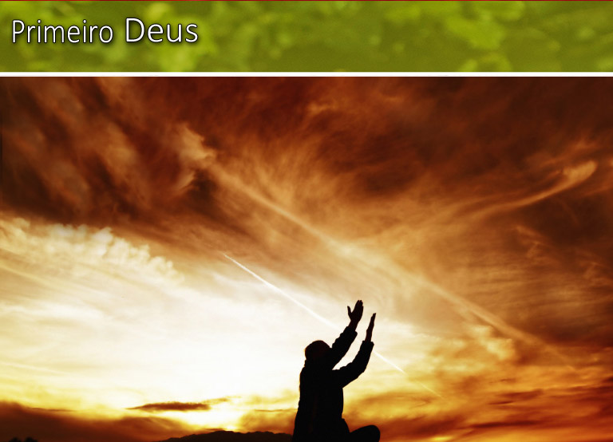
Quando Cristo habitar em nós, haverá entrega, arrependimento, confissão, conversão, abandono do pecado, fidelidade, liberalidade e o desejo de cumprir a vontade de Deus.

Slide 28
Lucas 19:10
“Porque o Filho do Homem veio buscar e salvar o que se havia perdido”

